Slide 1

RxJS简介

Slide 2
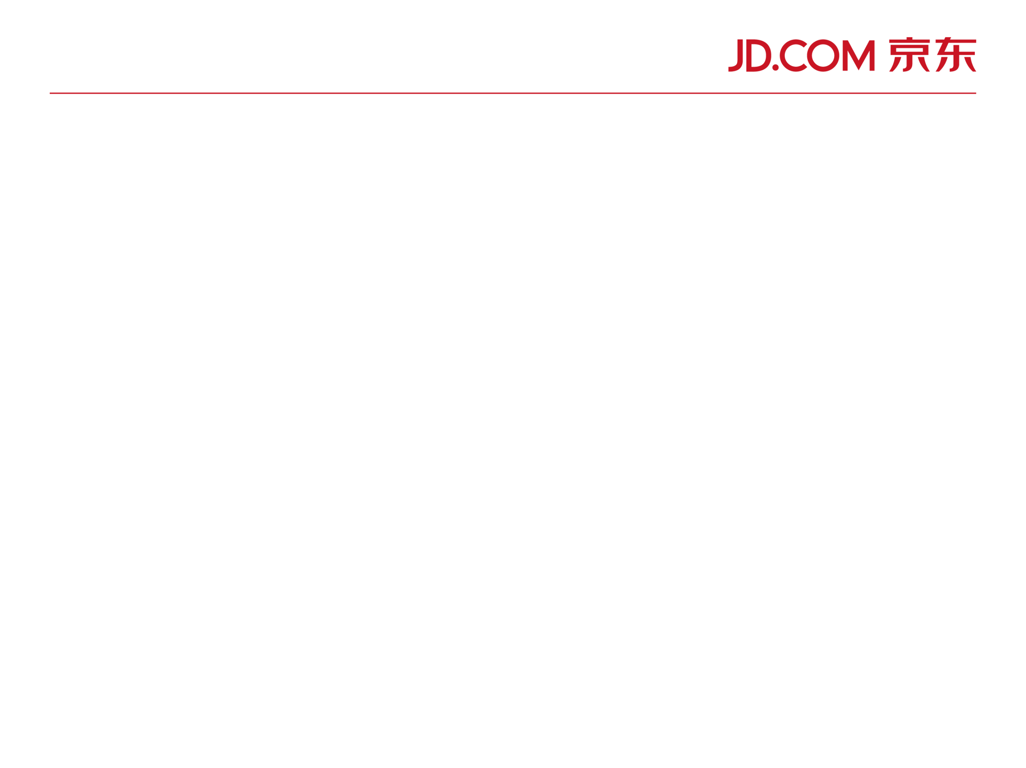
什么是RxJS？
RxJS 是 ReactiveX 编程理念的JavaScript版本。
ReactiveX来自微软，它是一种针对异步数据流的编程。
简单来说，它将一切数据，包括HTTP请求，DOM事件或者普通数据等包装成流的形式，然后用强大丰富的操作符对流进行处理，使你能以同步编程的方式处理异步数据，并组合不同的操作符来轻松优雅的实现你所需要的功能。
支持连接
ReacttiveX： http://reactivex.io/intro.html（英文原版）
https://www.jianshu.com/p/8651f15c7054（中文版简介）
RxJS： https://github.com/ReactiveX/rxjs
https://cn.rx.js.org/ （中文版，非最新)
升级到 RxJS 6 需要注意的地方
https://segmentfault.com/a/1190000014956260?utm_source=channel-hottest#articleHeader5

Slide 3
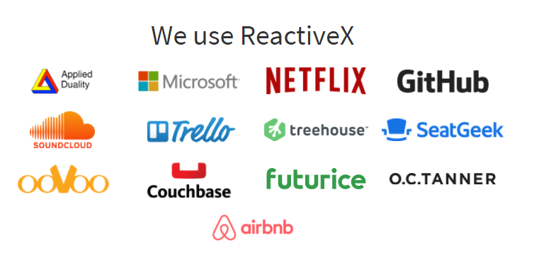
哪些大厂在用
ReactiveX由微软于2012年开源，目前各语言库由ReactiveX组织维护。RxJS在GitHub上已有8782个star，目前最新版本为v6，并持续开发维护中，其中官方测试用例共计2699个。

Slide 4
与 Promise 的关系
实际上 Observable 可以认为是加强版的 Promise，
它们之间是可以通过 RxJS 的API互相转换的
const ob = fromPromise(somePromise); // Promise转为Observable
const promise = someObservable.toPromise(); // Observable转为Promise
Promise
返回单个值
不可取消的
Observable
随着时间的推移发出多个值
可以取消的
支持 map、filter、reduce 等操作符
延迟执行，当订阅的时候才会开始执行

Slide 5
核心概念1
Observable
Observer
Operator
Observable (可观察序列）
const ob = Observable.interval(1000);
ob.take(3).map(n => n * 2).filter(n => n > 2);
第一步代码我们通过类方法interval创建了一个Observable序列，ob作为源会每隔1000ms发射一个递增的数据，即0 -> 1 -> 2。第二步我们使用操作符对流进行处理，take(3)表示只取源发射的前3个数据，取完第三个后关闭源的发射；map表示将流中的数据进行映射处理，这里我们将数据翻倍；filter表示过滤掉出符合条件的数据，根据上一步map的结果，只有第二和第三个数据会留下来。

Slide 6
核心概念2
subscribe（发布/订阅模式）
const ob = Observable.interval(1000);
ob.take(3).map(n => n * 2).filter(n => n > 2).subscribe(n=>console.log(n));
上面我们已经使用同步编程创建好了一个流的处理过程，但此时ob作为源并不会立刻发射数据，如果我们在map中打印n是不会得到任何输出的，因为ob作为Observable序列必须被“订阅”才能够触发上述过程，也就是subscribe（发布/订阅模式）。
结果：
2 //第2秒
4 //第3秒

Slide 7
核心概念3
Observer (观察者）
上面代码中我们给subscribe传入了一个函数，这其实是一种简写，subscribe完整的函数签名如下
ob.subscribe({
next: d => console.log(d),
error: err => console.error(err),
complete: () => console.log('end of the stream')
})
直接给subscribe传入一个函数会被当做是next函数。这个完整的包含3个函数的对象被称为observer（观察者），表示的是对序列结果的处理方式。next表示数据正常流动，没有出现异常；error表示流中出错，可能是运行出错，http报错等等；complete表示流结束，不再发射新的数据。在一个流的生命周期中，error和complete只会触发其中一个，可以有多个next（表示多次发射数据），直到complete或者error。

Slide 8
与流行的说法正好相反，Observables 既不像 EventEmitters，也不像多个值的 Promises 。在某些情况下，即当使用 RxJS 的 Subjects 进行多播时， Observables 的行为可能会比较像 EventEmitters，但通常情况下 Observables 的行为并不像 EventEmitters 。

Slide 9
Observable 的核心关注点：
创建 Observables
订阅 Observables
执行 Observables
清理 Observables

Slide 10
清理Observable执行
因为 Observable 执行可能会是无限的，并且观察者通常希望能在有限的时间内中止执行，所以我们需要一个 API 来取消执行。因为每个执行都是其对应观察者专属的，一旦观察者完成接收值，它必须要一种方法来停止执行，以避免浪费计算能力或内存资源。
当调用了 observable.subscribe ，观察者会被附加到新创建的 Observable 执行中。这个调用还返回一个对象，即 Subscription (订阅)：
var subscription = observable.subscribe(x => console.log(x));
subscription 表示进行中的执行；
Subscription 基本上只有一个 unsubscribe() 函数，这个函数用来释放资源或去取消 Observable 执行。
使用 subscription.unsubscribe() 你可以取消进行中的执行：
当你订阅了 Observable，你会得到一个 Subscription ，它表示进行中的执行。只要调用 unsubscribe() 方法就可以取消执行。

Slide 11
操作符
https://cn.rx.js.org/manual/overview.html#h213

Slide 12
Thanks
提报前端

